Slide 1
Android开发实战经典
第12章：网络通信
—— 与Web Service进行通讯
北京魔乐科技软件学院
李兴华

Slide 2
本章目标
使用XFire进行Web Service的开发；
使用KSoap2组件进行Web Service的连接；

Slide 3
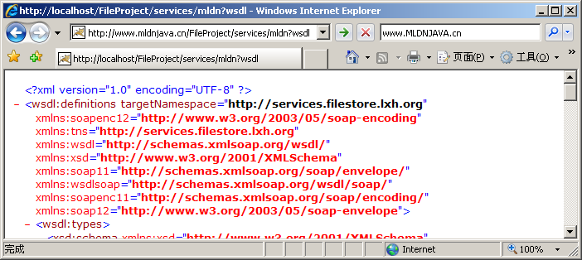
准备：发布的WebServices

Slide 4
范例：定义Web Services的操作接口 —— IFileServices.java
package org.lxh.filestore.services; public interface IFileServices { /** * 用于文件的保存 * @param fileName 指定文件的名称 * @param content 指定文件的内容 * @throws Exception 异常交给被调用处处理 */ public void save(String fileName, String content) throws Exception ; /** * 读取文件 * @param fileName 指定的文件名称 * @return 文件的内容 * @throws Exception 异常交给被调用处处理 */ public String load(String fileName) throws Exception ; }

Slide 5
范例：定义接口的实现类 —— FileServicesImpl.java
public class FileServicesImpl implements IFileServices { public void save(String fileName, String content) throws Exception { File file = new File("D:" + File.separator + "userprofile" + File.separator + fileName); // 指定文件路径 if (!file.getParentFile().exists()) { // 父级文件夹不存在 file.getParentFile().mkdirs(); // 创建文件夹 } PrintStream out = new PrintStream(new FileOutputStream(file)); // 打印流 out.print(content); // 输出内容 out.close(); // 关闭打印流 } public String load(String fileName) throws Exception { File file = new File("D:" + File.separator + "userprofile" + File.separator + fileName); // 指定文件路径 if (!file.exists()) { // 父级文件夹不存在 return null; // 文件不存在，返回null } StringBuffer buf = new StringBuffer(); // 接收全部数据 Scanner scan = new Scanner(new FileInputStream(file)) ;// 使用Scanner接收 scan.useDelimiter("\\n") ; // 设置分隔符 while (scan.hasNext()) { // 循环读取数据 buf.append(scan.next()); // 向StringBuffer中追加 } scan.close(); // 关闭输入流 return buf.toString(); // 返回字符串数据 } }

Slide 6
范例：修改services.xml文件配置接口和实现类
<?xml version="1.0" encoding="UTF-8"?> <beans xmlns="http://xfire.codehaus.org/config/1.0"> <service> <name>mldn</name> <serviceClass>org.lxh.filestore.services.IFileServices</serviceClass> <implementationClass> org.lxh.filestore.services.impl.FileServicesImpl </implementationClass> <style>wrapped</style> <use>literal</use> <scope>application</scope> </service> </beans>

Slide 7
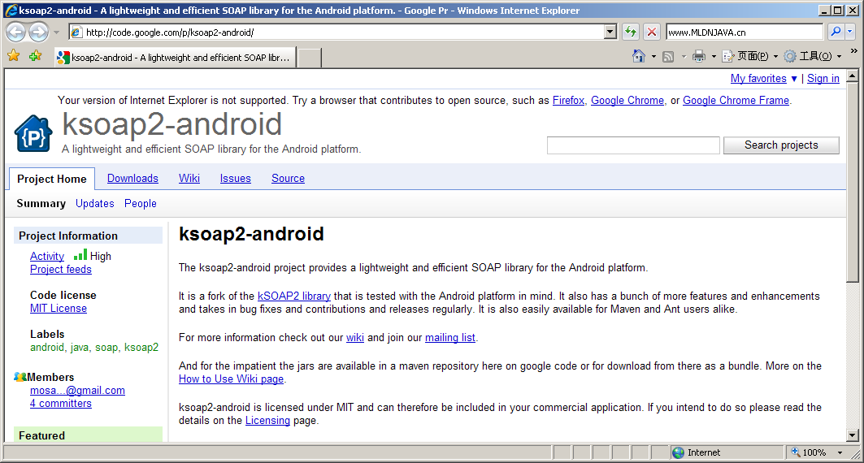
ksoap
Android程序要调用Web Service程序并不像调用JSP或者是Socket程序那样直接使用系统提供的类完成，因为Android中并没有提供直接与Web Service互调用的操作类库，所以必须依靠第三方提供的类库才可以完成，比较常用的就是ksoap类库，可以直接通过“http://code.google.com/p/ksoap2-android/”下载。

Slide 8
使用KSOAP（A）
通过org.ksoap2.serialization.SoapObject类来指定要调用的Web Service程序所需要的命名空间，常用方法如下：
而用户现在就可以按照如下的方式使用SoapObject进行数据的封装，以调用Web Service程序中的save()方法为例，用户可以通过如下的代码实例化SoapObject类的对象：
  private static final String NAMESPACE = "http://www.mldnjava.cn/";
  private static final String SAVE_METHOD_NAME = "save";
  SoapObject soapObject = new SoapObject(NAMESPACE, SAVE_METHOD_NAME);
No. | 方法 | 类型 | 描述
1 | public SoapObject(String namespace, String name) | 构造 | 实例化SoapObject类对象
2 | public String getName() | 普通 | 取得要调用的方法名称
3 | public String getNamespace() | 普通 | 取得Soap对象的命名空间
4 | public Object getProperty(java.lang.String name) | 普通 | 取出指定名称的属性
5 | public SoapObject addProperty(String name, Object value) | 普通 | 设置调用Web Service方法时所需要的参数

Slide 9
使用KSOAP（B）
当取得了SoapObject的实例化对象之后，下面就可以通过SoapObject类的addProperty()方法设置调用save()方法时所需要的参数，而设置的顺序要与Web Service程序端的save()方法的参数顺序符合，由于在本操作中只需要两个参数，所以可以编写如下的代码：
  soapObject.addProperty(“fileName”, “mldn.txt”); // 设置参数
  soapObject.addProperty("content", "北京魔乐科技软件学院"+ "（www.MLDNJAVA.cn）"); // 设置参数
在调用addProperty()方法的时候不一定非要和服务器端上的方法名称参数名一样，因为在程序执行的时候也只是根据设置参数的顺序来决定的，而不是根据名称。

Slide 10
使用KSOAP（C）
生成调用Web Service程序的SOAP请求信息，此时可以利用org.ksoap2.serialization.SoapSerializationEnvelope类完成：
使用如下的代码进行访问：
  SoapSerializationEnvelope envelope = new SoapSerializationEnvelope(SoapEnvelope.VER11); // 给出版本号
  envelope.bodyOut = rpc; // 输出对象
  envelope.dotNet = false;// 不是.net服务器端
  envelope.setOutputSoapObject(rpc); // 输出SoapObject
No. | 方法、常量、属性 | 类型 | 描述
1 | public static final int VER11 | 常量 | 使用SOAP 11版本操作
2 | public Object bodyIn | 属性 | 封装输出的SoapObject对象
3 | public Object bodyOut | 属性 | 封装输入的SoapObject对象
4 | public boolean dotNet | 属性 | 是否为.NET连接，此处设置为false，如果设置为true，则服务器端无法接收请求参数
5 | public SoapSerializationEnvelope(int version) | 构造 | 实例化SoapSerializationEnvelope类对象
6 | public void setOutputSoapObject(Object soapObject) | 普通 | 设置要输出的SoapObject对象

Slide 11
使用KSOAP（D）
创建org.ksoap2.transport.HttpTransportSE类对象，并且利用此对象调用Web Service端的操作方法
No. | 方法、属性 | 类型 | 描述
1 | public boolean debug | 属性 | 是否调试，如果设置为true则表示调试
2 | public HttpTransportSE(String url) | 构造 | 实例化HttpTransportSE类的对象
3 | public void call(String soapAction, SoapEnvelope envelope) throws IOException, org.xmlpull.v1.XmlPullParserException | 普通 | 调用Web Service端的操作方法
private static String URL = "http://www.mldnjava.cn/FileProject/services/mldn"; private static String SOAP_ACTION = "http://www.mldnjava.cn/FileProject/services/"; HttpTransportSE trans = new HttpTransportSE(URL); // 指定地址 trans.debug = true; // 使用调试 try { trans.call(SOAP_ACTION, envelope) ; // 调用方法 } catch (Exception e) { e.printStackTrace(); }

Slide 12
使用KSOAP（E）
如果现在要接收Web Service的返回值（调用load()方法）则可以直接通过以下代码完成：
  SoapObject result = (SoapObject) envelope.bodyIn;// 接收返回值

Slide 13
使用KSOAP（F）
由于Android程序要访问Web Service程序属于网络调用，所以还要修改AndroidManifest.xml文件配置网络访问权限：
  <uses-permission android:name="android.permission.INTERNET" />

Slide 14
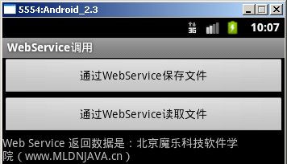
范例：通过Android调用Web Service

Slide 15
小结
Android本身没有提供Web Service调用的支持，用户需要单独配置ksoap组件完成。

Slide 16





下一章内容
WebView组件

